Slide 1
Matematika
2-sinf

Slide 2
Mavzu:
Uzunlik o‘lchov birligi- millimetr (22-dars)

Slide 3
Mustaqil topshiriqni tekshirish:
(111-bet. 5-misol)

Slide 4
5.
Hisoblaymiz. (111-bet)
+32
-28
-20
x2
:4
+6
24
56
28
8
16
4
10

Slide 5
1.
Tushuntiramiz. (112-bet)
1 cm
1 m
1 dm
1 cm
1 mm
1 mm
10
10
10
1 cm = 10 mm
1 dm = 100 mm
1 m = 10 dm
1 dm = 10 cm

Slide 6
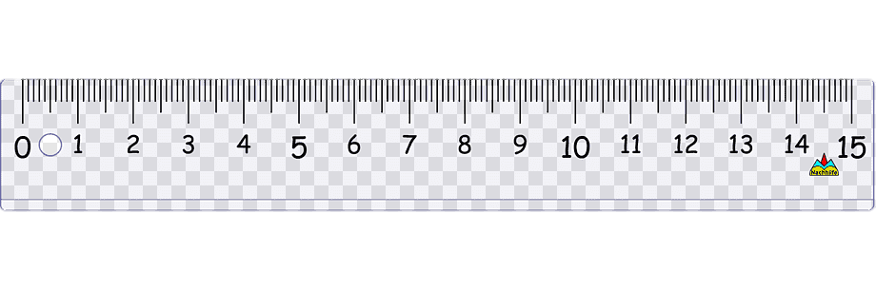
2.
Kesmalarning uzunligini millimetrda ifodalaymiz. (112-bet)
2
3
2 cm 3 mm = mm
4
7
4
cm mm = mm
7

Slide 7
3.
Natijalar nimaga teng? (112-bet)
5
0
5 cm = mm
6
8 cm 6 mm = mm
8
40 mm = cm
4
7
3 cm 7 mm = mm
3

Slide 8
4.
Uchinchi vertolyot necha metr balandlikda?
Yechish: 64-26+27=65 (m)
Javob: uchinchi vertolyot 65 metr balandlikda.

Slide 9
Mustaqil topshiriq:
(112-bet. 5-misol)

Slide 10
5.
Hisoblaymiz. (112-bet)
20 mm = cm
6 cm 2 mm = mm
60 mm = cm
7 cm 9 mm = mm

Slide 11
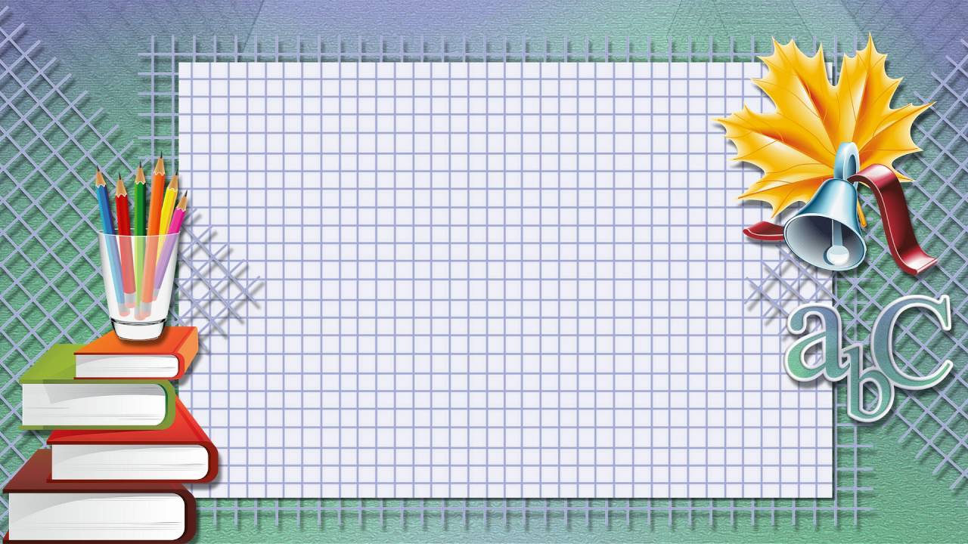
E’tiboringiz uchun rahmat!

